Slide 1
Moduł II Rozwój kompetencji kluczowych w procesie edukacji

Slide 2
Cele (Uczestnik szkolenia):
definiuje pojęcie kompetencji oraz kompetencji kluczowych;
charakteryzuje kompetencje kluczowe zgodnie z Zaleceniem Parlamentu Europejskiego i Rady Europejskiej w sprawie kompetencji kluczowych w procesie uczenia się przez całe życie;
wykazuje znaczenie poszczególnych kompetencji kluczowych dla przygotowania dzieci do dorosłego życia i funkcjonowania na rynku pracy;
analizuje zapisy prawa oświatowego, które regulują kwestie związane z rozwijaniem kompetencji kluczowych uczniów;
odnajduje odniesienia do kompetencji kluczowych w podstawie programowej dla I etapu edukacyjnego;
podaje przykłady ponadedukacyjnego i interdyscyplinarnego charakteru kompetencji kluczowych;
opisuje rolę różnych osób w kształtowaniu kompetencji kluczowych uczniów i uczennic.

Slide 3
Struktura spotkania MODUŁ II
Analiza wiedzy, umiejętności i postaw przydatnych dziś oraz tych, które przechodzą do lamusa
Podstawowe informacje o kompetencjach kluczowych
8 kluczowych kompetencji - charakterystyka
Kompetencje kluczowe w podstawie programowej (analiza zapisów podstawy programowej dla I etapu edukacyjnego)
Analiza wpływu różnych podmiotów na kształtowanie kompetencji kluczowych u dzieci.
Podsumowanie spotkania (modułu II)

Slide 4
Zakładane efekty (Uczestnik szkolenia):
definiuje pojęcie kompetencji oraz kompetencji kluczowych;
charakteryzuje kompetencje kluczowe zgodnie z Zaleceniem Parlamentu Europejskiego i Rady Europejskiej w sprawie kompetencji kluczowych w procesie uczenia się przez całe życie;
wykazuje znaczenie poszczególnych kompetencji kluczowych dla przygotowania dzieci do dorosłego życia i funkcjonowania na rynku pracy;
analizuje zapisy prawa oświatowego, które regulują kwestie związane z rozwijaniem kompetencji kluczowych uczniów;
odnajduje odniesienia do kompetencji kluczowych w podstawie programowej dla I etapu edukacyjnego;
podaje przykłady ponadedukacyjnego i interdyscyplinarnego charakteru kompetencji kluczowych;
opisuje rolę różnych osób w kształtowaniu kompetencji kluczowych uczniów i uczennic.

Slide 5
Umiejętności kluczowe
Co to są kompetencje? Kompetencje jako wiedza, umiejętności i postawy;
Kompetencje kluczowe w Zaleceniu Parlamentu Europejskiego i Rady Europejskiej; (2006 vs 2018)
Społeczne i cywilizacyjne przyczyny ustanowienia kompetencji kluczowych istotnych w procesie uczenia się przez całe życie;
Kompetencje kluczowe a rozwój intelektualny i psychomotoryczny dziecka w młodszym wieku szkolnym;
Wpływ kompetencji kluczowych na sprawne funkcjonowanie dzieci w dorosłym życiu i na rynku pracy.

Slide 6
Kompetencje kluczowe (stare)
Porozumiewanie się w języku ojczystym;
Porozumiewanie się w językach obcych;
Kompetencje matematyczne i podstawowe kompetencje naukowo-techniczne;
Kompetencje informatyczne;
Umiejętność uczenia się;
Kompetencje społeczne i obywatelskie;
Inicjatywność i przedsiębiorczość;
Świadomość i ekspresja kulturalna.

Slide 7
Kompetencje kluczowe (Komisja Europejska 2018)
Kompetencje w zakresie czytania i pisania;
Kompetencje językowe;
Kompetencje matematyczne oraz kompetencje w zakresie nauk przyrodniczych, technologii i inżynierii;
Kompetencje cyfrowe;
Kompetencje osobiste, społeczne i w zakresie uczenia się;
Kompetencje obywatelskie;
Kompetencje w zakresie przedsiębiorczości;
Kompetencje w zakresie świadomości i ekspresji kulturalnej.

Slide 8
Kompetencje kluczowe vs edukacje
Edukacja polonistyczna;
Edukacja matematyczna;
Edukacja społeczna;
Edukacja przyrodnicza;
Edukacja plastyczna;
Edukacja techniczna;
Edukacja informatyczna;
Edukacja muzyczna;
Wychowanie fizyczne;
Edukacja językowa.

Slide 9
Kompetencje matematyczne oraz kompetencje w zakresie nauk przyrodniczych, technologii i inżynierii
Kompetencje matematyczne to umiejętność rozwijania i wykorzystywania myślenia matematycznego w celu rozwiązywania problemów wynikających z codziennych sytuacji. Kompetencje matematyczne obejmują – w różnym stopniu – zdolność i chęć wykorzystywania matematycznych sposobów myślenia (myślenie logiczne i przestrzenne) oraz prezentacji (wzory, modele, konstrukty, wykresy, tabele).
Kompetencje naukowe odnoszą się do zdolności i chęci wykorzystywania istniejącego zasobu wiedzy i metodologii do wyjaśniania świata przyrody, w celu formułowania pytań i wyciągania wniosków opartych na dowodach. Kompetencje techniczne i inżynierskie to stosowanie tej wiedzy i metod w odpowiedzi na postrzegane ludzkie potrzeby lub pragnienia. Kompetencje w zakresie nauki, technologii i inżynierii obejmują rozumienie zmian powodowanych przez działalność ludzką oraz odpowiedzialność poszczególnych obywateli.

Slide 10
Wiedza, umiejętności i postawy powiązane z kompetencjami w zakresie matematyki
solidna umiejętność liczenia;
znajomość miar i struktur;
znajomość podstawowych operacji i sposobów prezentacji matematycznej;
rozumienie terminów i pojęć matematycznych;
świadomość pytań, na które matematyka może dać odpowiedź.

Slide 11
Wiedza, umiejętności i postawy powiązane z kompetencjami w zakresie matematyki
umiejętność stosowania podstawowych zasad i procesów matematycznych w codziennych sytuacjach prywatnych i zawodowych (np. umiejętności finansowe);
umiejętność śledzenia i oceniania ciągów argumentów;
umiejętność rozumowania w matematyczny sposób, rozumieć dowód matematyczny i komunikować się językiem matematycznym;
umiejętność korzystania z odpowiednich pomocy, w tym danych i wykresów statystycznych.

Slide 12
Wiedza, umiejętności i postawy powiązane z kompetencjami w zakresie matematyki
postawa w matematyce opiera się na szacunku dla prawdy oraz chęci szukania przyczyn i oceniania ich zasadności.

Slide 13
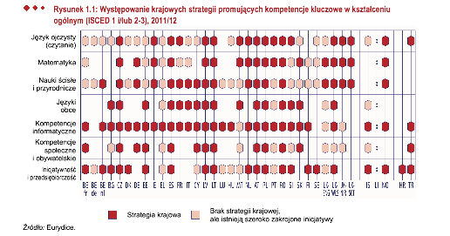
Krajowe strategie w krajach UE (źródło Eurydice)

Slide 14
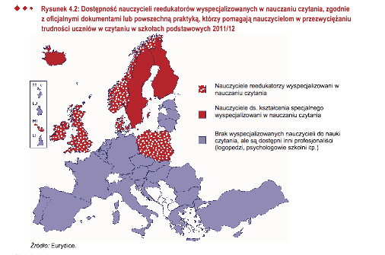
Dostępność reedukacji w krajach UE (źródło Eurydice)

Slide 15
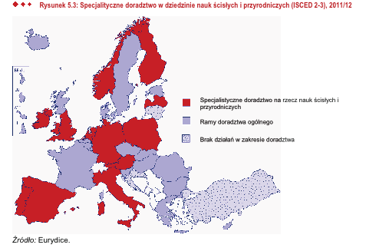
Dostępność doradztwa/nauki ścisłe w krajach UE (źródło Eurydice)

Slide 16
Materiały pomocnicze
http://eacea.ec.europa.eu/education/eurydice/
http://www.lifelonglearning.dfee.gov.uk/conference/front.htm
http://www.ceg.org.uk/main.htm

